Slide 1
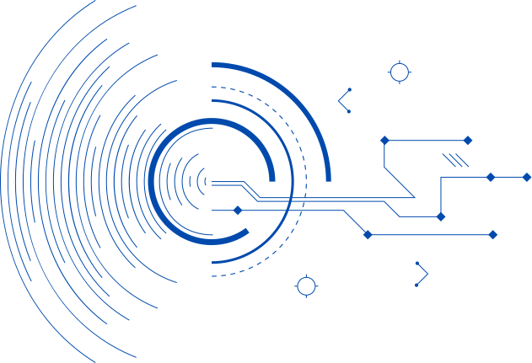



Thynk Unlimited
PORTAFOLIO DE TÍTULO
“TaxyPro”
Docente ;Fabian Saldaño
Integrantes ; Benjamín Ávila
María Paz Contreras
Sergio Carrasco

Slide 2


Problemática a Resolver
En los últimos años, las aplicaciones de transporte como Uber y DiDi han transformado significativamente la manera en que los usuarios solicitan y utilizan servicios de transporte en áreas urbanas y rurales. No obstante, estas plataformas presentan una cobertura limitada en zonas rurales y en sectores de la Región Metropolitana clasificados como “zonas rojas” debido a problemas de seguridad, lo que resulta en comunidades desatendidas.
Adicionalmente, en ciertas regiones, la conectividad a internet es inestable, y las personas mayores a menudo enfrentan dificultades para utilizar aplicaciones tecnológicas, lo que agrava el acceso a servicios de transporte.
TaxyPro se presenta como una solución innovadora para mejorar la competitividad de las pequeñas y medianas empresas (PYMEs) de radio taxi. La plataforma digital de TaxyPro está diseñada para satisfacer las necesidades específicas de estas comunidades, incorporando una función de contacto directo con operadoras para asistir a aquellos usuarios que enfrentan barreras tecnológicas.

Slide 3


Solución
TaxyPro es una plataforma digital que moderniza los servicios de radiotaxis en zonas donde Uber no opera, facilitando a las PYMEs competir en un mercado digitalizado. La app permite a los usuarios solicitar taxis a través de una app o página web, eliminando la dependencia de llamadas telefónicas. Además, ofrece herramientas para optimizar rutas y acceder a métricas clave, asegurando un servicio eficiente y accesible.

Slide 4
Objetivo del Proyecto
Desarrollar una plataforma digital, TaxyPro, que modernice los servicios de radiotaxis en zonas donde Uber no opera, permitiendo a las PYMEs mejorar su competitividad y eficiencia. La plataforma facilitará la solicitud de taxis mediante una app o página web, optimizará rutas, y ofrecerá herramientas de gestión y métricas clave para la toma de decisiones.

Slide 5
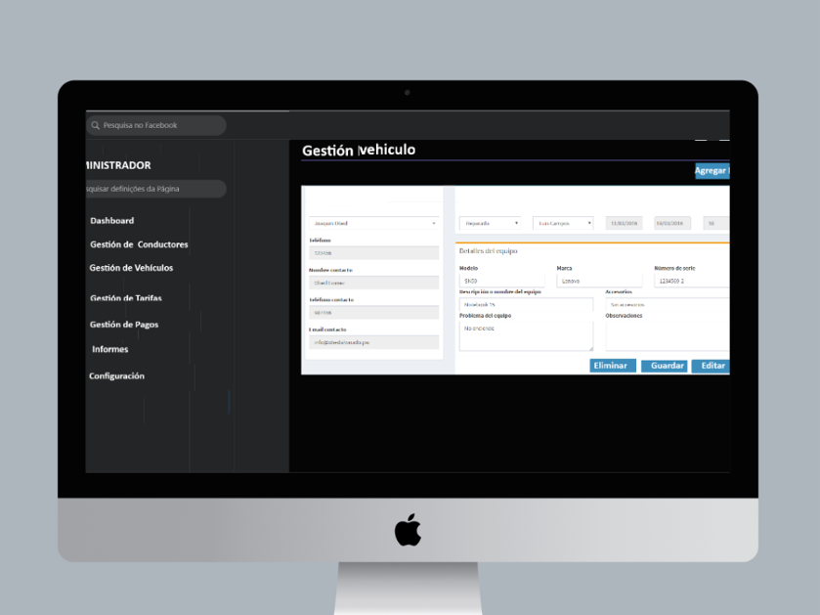
Alcances
Aplicación Móvil: Permitir a los usuarios solicitar servicios de radiotaxis en sectores donde no opera Uber.
Plataforma Web: Gestión de operaciones y monitoreo para PYMEs de radiotaxis.
Optimización de Rutas: Mejora de la eficiencia del servicio con herramientas de gestión.
Contacto Directo: Soporte para usuarios que necesitan asistencia personalizada.
Seguridad y Pagos: Seguimiento en tiempo real y gestión de pagos seguros.

Slide 6
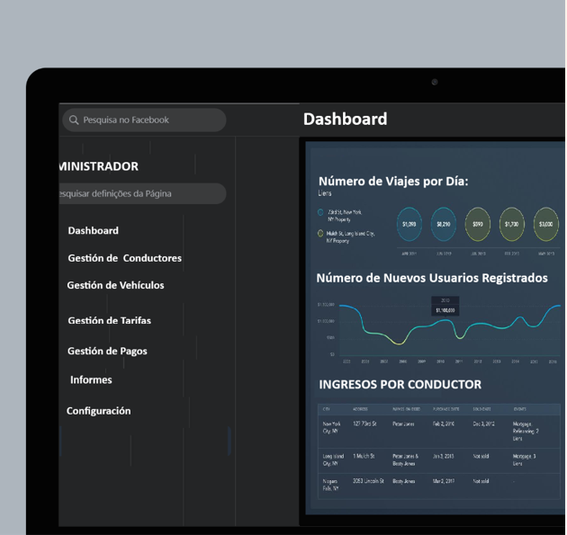
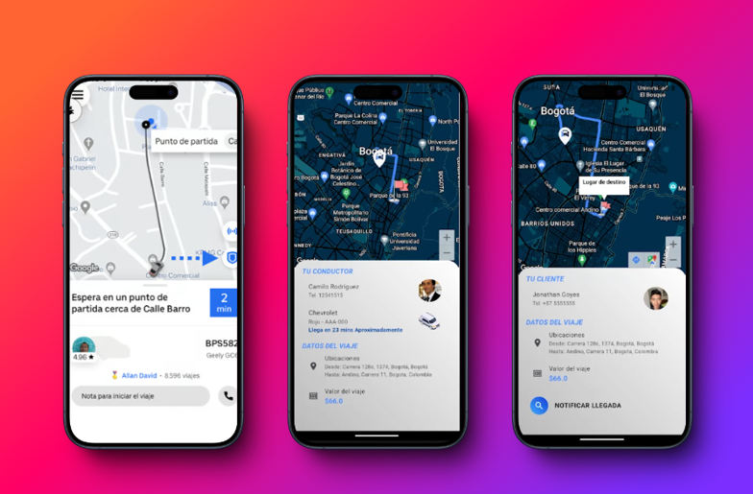
Alcances

Slide 7
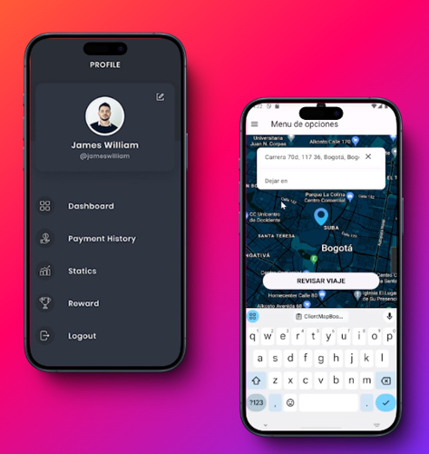
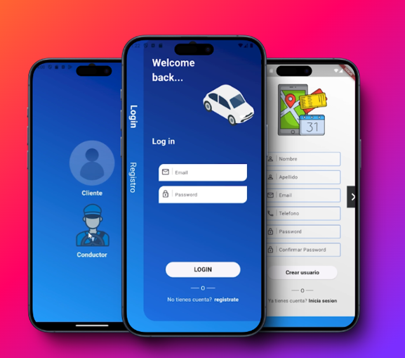
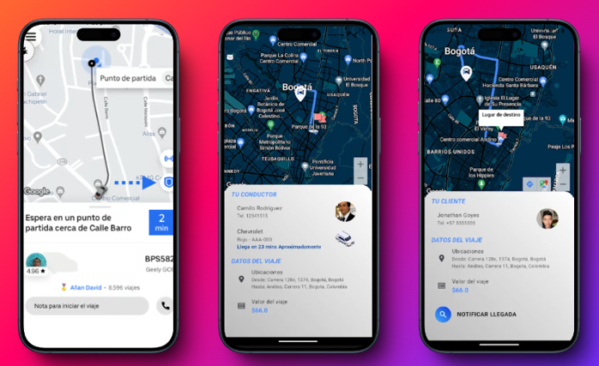
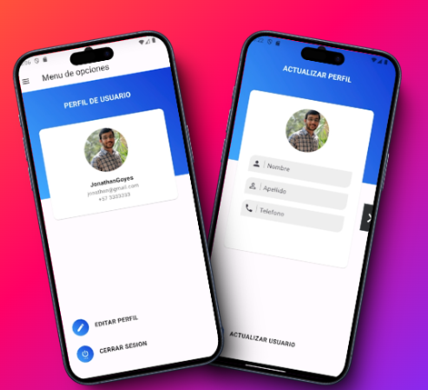
Alcances

Slide 8
Lista de Requerimientos Funcional
Geolocalización y Rutas
Seguridad y Verificación
Cancelación de Viajes
Reportes y Estadísticas
Gestión de Tarifas
Mantenedor de Conductor
Mantenedor de Vehículo y clientes
Mantenedor de Reservas y Tarifas
Mantenedor de Rutas Y Servicios
Registro y Autentificación
Perfil de Usuario
Solicitud de viaje
Gestion de Pago
Calificaciones y Comentarios
Dashboard de Ventas
Informes Personalizados
Gestión de Tarifas
Gestión de Conductores
Gestión de Vehículos Viajes

Slide 9
Lista de Requerimientos No Funcional
Rendimiento
Escalabilidad
Seguridad
Disponibilidad
Mantenibilidad
Usabilidad
Portabilidad
Confiabilidad
Interoperabilidad
Accesibilidad
Legal y Regulatorio
Capacidad de Recuperación
Documentación
Compatibilidad con dispositivos
Monitoreo y Alertas
Interfaz de Usuario
Aplicación Web

Slide 10
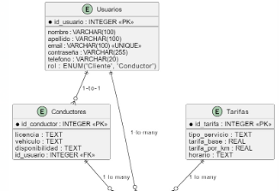
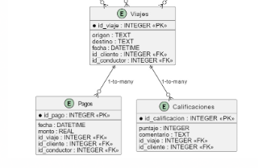
Modelo Relacional
El modelo relacional de la app "TaxyPro" organiza los datos en tablas interconectadas que representan entidades como usuarios, conductores, viajes, tarifas, pagos y calificaciones. Cada tabla tiene relaciones definidas con otras a través de claves primarias y foráneas, lo que permite gestionar y consultar la información de manera eficiente. Este modelo asegura la integridad de los datos, facilita las consultas complejas y optimiza la estructura de la base de datos para soportar las operaciones diarias de la aplicación.

Slide 11
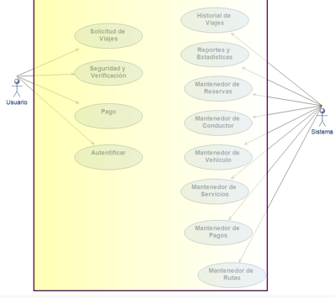
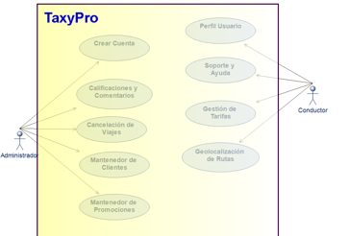
Diagrama Caso De Uso

Slide 12
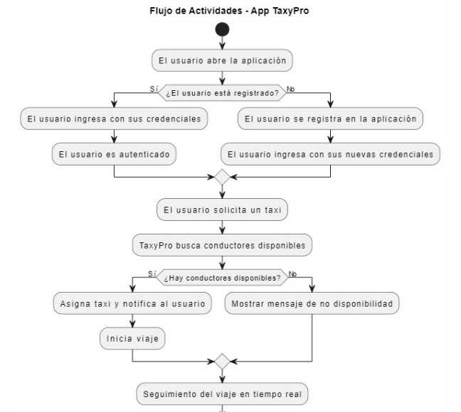
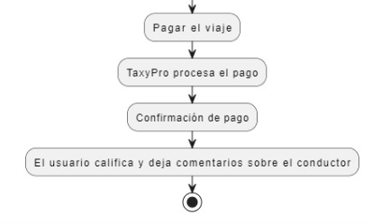
Diagrama de Actividades

Slide 13
Tecnologías del Desarrollo
Dart: es un lenguaje de programación desarrollado por Google, optimizado para el desarrollo de aplicaciones móviles, web y de escritorio. Es un lenguaje orientado a objetos, con tipado estático y soporte para programación asíncrona.
Versión Recomendada: 3.51.
TypeScript: es un superset de JavaScript que añade tipado estático y otras características avanzadas. Facilita la detección temprana de errores y mejora la mantenibilidad del código.
Versión Recomendada: 5.52.
JavaScript: es un lenguaje de programación interpretado, utilizado principalmente para el desarrollo web tanto en el frontend como en el backend. Es conocido por su flexibilidad y capacidad para crear contenido dinámico.
Versión Recomendada: ECMAScript 20243.
Kotlin:es un lenguaje de programación moderno y estáticamente tipado, desarrollado por JetBrains. Es el lenguaje oficial para el desarrollo de aplicaciones Android y es conocido por su concisión y seguridad.

Slide 14
Diseño Del Sistema
Flutter: es un framework de Google para el desarrollo de aplicaciones nativas multiplataforma desde un solo código base. Utiliza Dart y permite la compilación a código nativo para un rendimiento óptimo.
NestJS: es un framework para Node.js que utiliza TypeScript. Es modular y escalable, ideal para construir aplicaciones del lado del servidor robustas y mantenibles.
Socket.IO: es una librería que permite la comunicación en tiempo real entre clientes y servidores mediante WebSockets. Es ampliamente utilizada para aplicaciones que requieren interactividad en tiempo real.

Slide 15
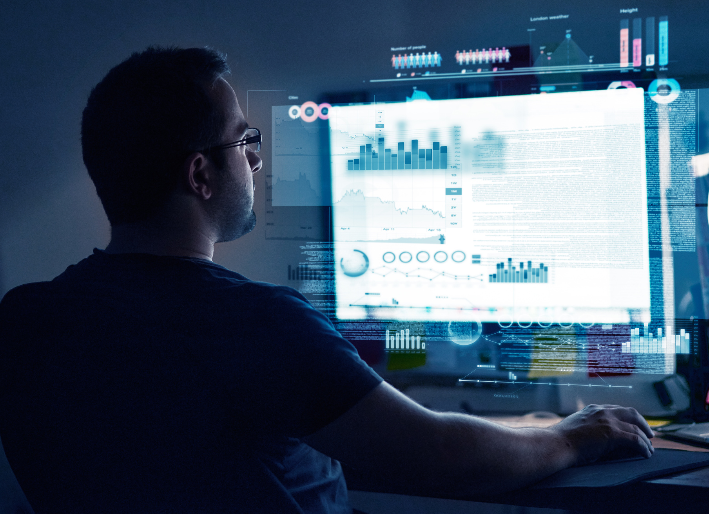

Diseño Del Sistema
MySQL:es un sistema de gestión de bases de datos relacional, conocido por su fiabilidad y rendimiento. Es ampliamente utilizado en aplicaciones web y empresariales.
Herramientas de Desarrollo
Visual Studio Code: es un editor de código fuente ligero y potente, con soporte para múltiples lenguajes de programación y una amplia gama de extensiones.
Docker: es una plataforma que permite empaquetar aplicaciones y sus dependencias en contenedores aislados, facilitando la portabilidad y la consistencia en los entornos de desarrollo y producción.
Android Studio: es el IDE oficial para el desarrollo de aplicaciones Android, basado en IntelliJ IDEA. Ofrece herramientas integradas para el diseño, desarrollo, prueba y depuración de aplicaciones Android.

Slide 16
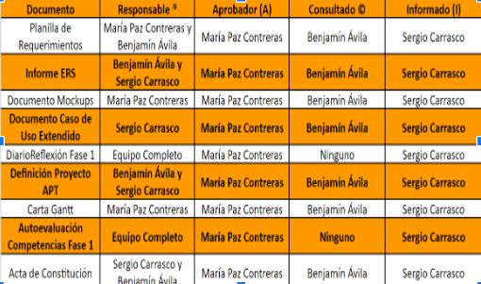
Planilla De Responsabilidades

Slide 17
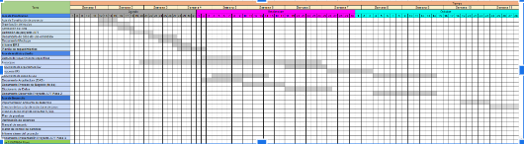
Planificacion
CARTA GANTT

Slide 18
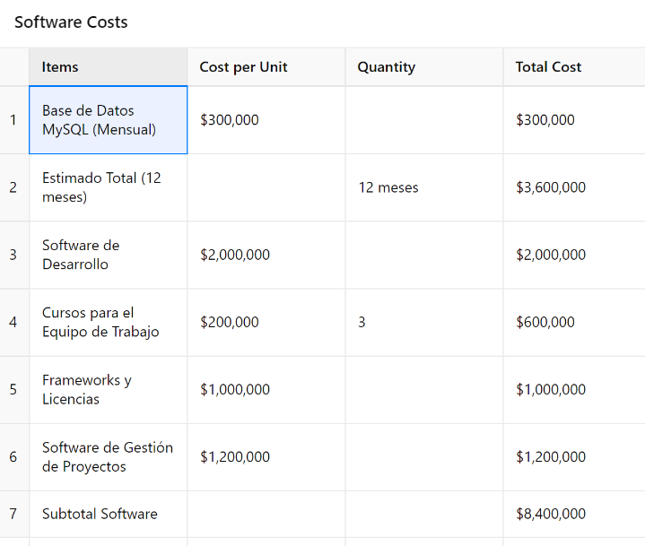
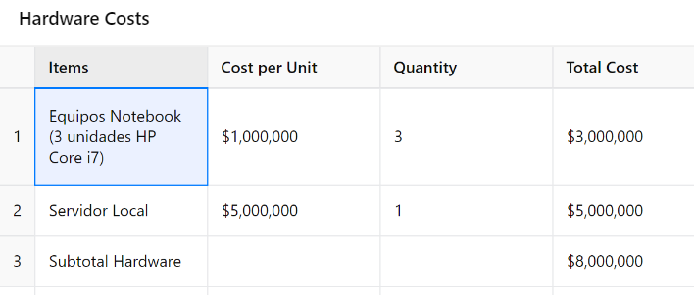
Costos

Slide 19
Costos
Costos de Hardware:
Equipos Notebook (3 unidades HP Core i7): $1,000,000 cada uno
Total: $3,000,000
Servidor Local: $5,000,000
Total: $5,000,000
Subtotal Hardware: $8,000,000
Costos de Software:
Base de Datos MySQL (Mensual): $300,000
Estimado Total (12 meses): $3,600,000
Software de Desarrollo: $2,000,000
Cursos para el Equipo de Trabajo: $200,000 * 3 = $600,000
Frameworks y Licencias: $1,000,000
Software de Gestión de Proyectos: $1,200,000
Subtotal Software: $8,400,000
Total General del Proyecto: $85,350,000 + $16,400,000 = $101,750,000
Costos por Fase:
Inicio del Proyecto: $12,375,000
Planificación: $44,573,000
Ejecución: $15,037,000
Cierre del Proyecto: $3,050,000
Costos por Actor o Rol:
Project Manager (María Paz Contreras): $12,500,000
Full Stack Developer (Sergio Carrasco): $12,500,000
Ingeniero DevOps (Sergio Carrasco): $13,350,000
Analista de QA (Benjamín Ávila): $9,000,000
Diseñador UX/UI (María Paz Contreras): $9,000,000
Especialista en Seguridad (Sergio Carrasco):$12,500,000
Analista de Negocios (María Paz Contreras):$10,000,000
Soporte Técnico (Benjamín Ávila):$6,000,000

Slide 20

Thynk Unlimited
CONCLUSION
www.reallygreatsite.com

Slide 21
MUCHAS GRASIAS
Thynk Unlimited

